Slide 1
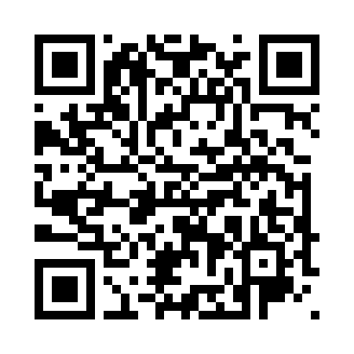
LAZY script
Страшно ленивый, но очень обширный скрипт

Slide 2
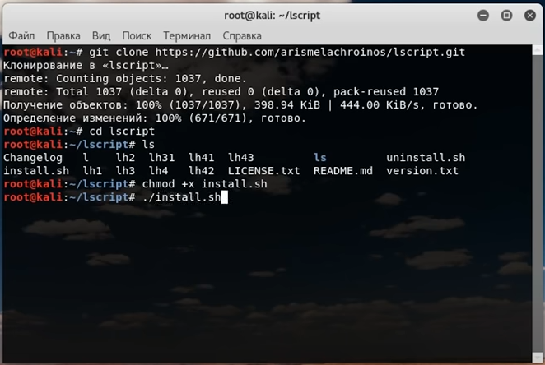
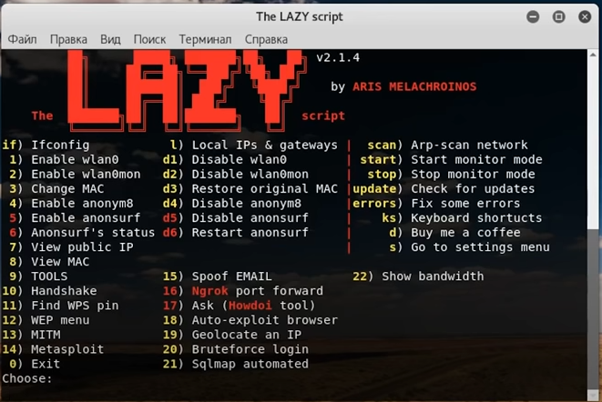
Установка и запуск
Notes:
Проект лежит на github. Установка через терминал осуществляется с помощью клонирования репозитория и последующей его установки. Для запуска необходимо перейти с помощью команды cd lscript в корневую директорию установленного пакета и прописать l. В результате откроется терминал lazy script

Slide 3
Возможности пакета
Notes:
The Lazy Script обладает широким спектром возможностей: начиная от выполнения команды ifconfig и заканчивая спуфингом почты и перехватом пакетов. Спуфинг – это ситуация, в которой один человек или программа успешно маскируется под другую путём фальсификации данных и позволяет получить незаконные преимущества.

Slide 4
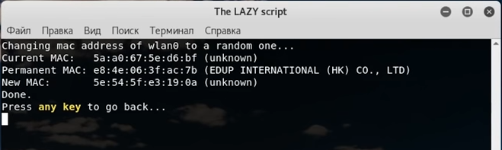
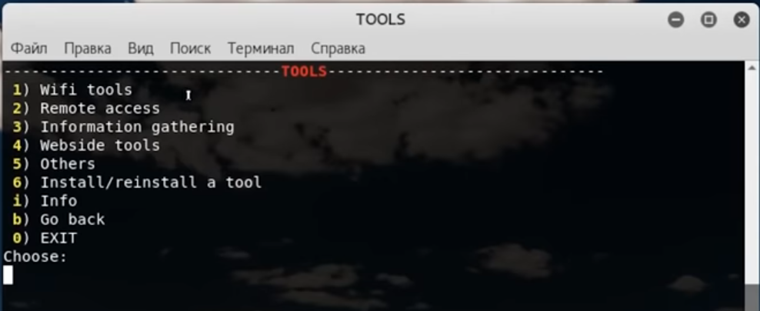
Работа приложения
Notes:
Для примера была команда смены MAC-адреса путем ввода в терминал цифры 3. В меню работы с MAC было предложено поменять адрес на случайный или задать в ручную. В результате чего mac-адрес был изменен. Также есть достаточно обширный раздел инструментов. Здесь есть раздел тестирования wi-fi, раздел удаленного доступа, работы с вебсайтами. Любой некорректно работающий инструмент можно переустановить введя цифру 6.

